Slide 1
Isolamento de vírus em um Ambiente Celular
FERNANDO SOARES 86281
HILÁRIO FERNANDES 92415

Slide 2
INTRODUÇÃO
Estudo desenvolvido com o objetivo de simular a movimentação de células em tecido celular contaminado com algum vírus afim de se observar como que variáveis, como tamanho da célula, tamanho do vírus, número de células por área quadrada, etc. podem influenciar no isolamento espacial desse vírus em relação às células.

Slide 3
MOTIVAÇÃO
O vírus é o organismo vivo de menor tamanho conhecido. A identificação de um vírus no meio celular é importante em vários estudos e há grande variedade de vírus e de meios em que cada um deles pode ser encontrado. Nesse trabalho iremos estudar a correlação de algumas das principais variáveis presentes nos meios em que se observa a presença de vírus. Esse estudo poderá prever, com base no meio e no vírus específico que se pretende estudar, a probabilidade de que um único vírus fique “isolado” das demais células por algum instante de tempo.

Slide 4
FERRAMENTAS UTILIZADAS
NetLogo:
  Para realizar a simulação de um tecido celular contaminado com um único vírus
R \ R-Studio:
  Para realização de teste estatísticos e produção de gráficos. Os testes estatísticos utliizados são não-paramétricos (coeficientes de correlação de Kendall e Spearman, Teste de Wilcoxon-Mann-Whitney com nível de significância de 5%).

Slide 5
Funcionamento do Sistema
A partícula viral é considerada isolada das células se permanecer por pelo menos 5 ticks a uma distância de 7 patches ou mais das outras partículas.
Todas as combinações geradas pelas seguintes possibilidades foram simuladas (10 vezes cada):
  Quantidade total de partículas: {50,75,100};
  Tamanho mínimo e máximo das partículas não virais: {(1,2),(2,3),(3,4),(4,5),(5,6)};
  Tamanho da partícula viral: {1,2,3,4,5,6}.
Foram recolhidas as seguintes informações: tempo levado para a partícula ficar isolada (em ticks, desde o início da simulação) e a distância da partícula ao centro do ambiente no instante do isolamento.

Slide 6
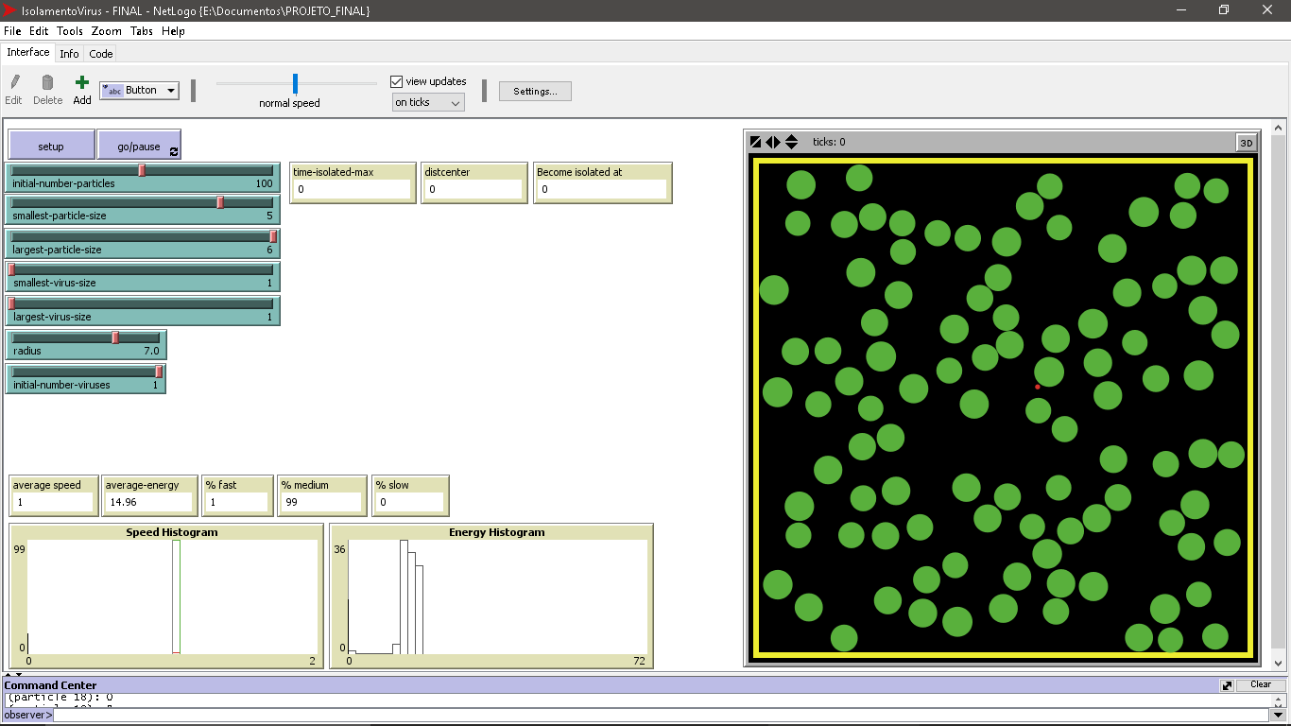
SIMULAÇÃO

Slide 7
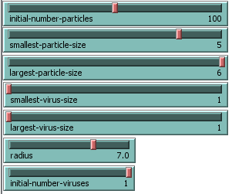
SIMULAÇÃO

Slide 8

SIMULAÇÃO

Slide 9
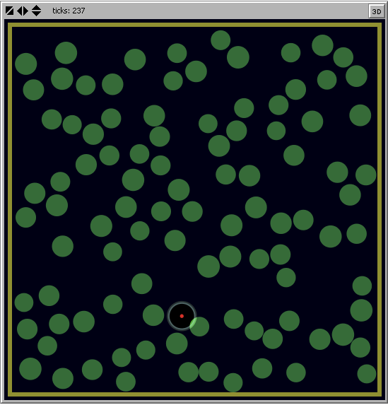
SIMULAÇÃO

Slide 10
Resultados

Slide 11
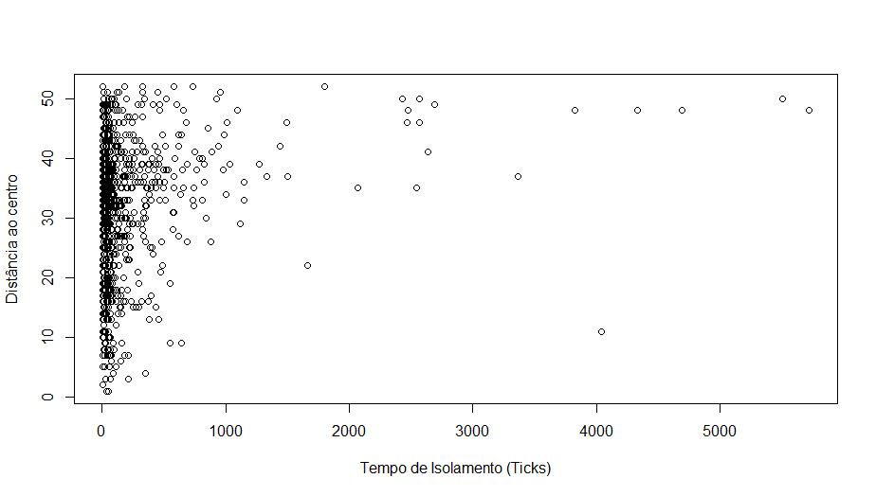
Tempo de Isolamento vs. Distância ao Centro

Slide 12
Tempo de Isolamento vs. Distância ao Centro
De acordo com dois coeficientes não paramétricos de correlação (Kendall = 0.15 e Spearman = 0.10), as duas variáveis medidas nos testes não estão relacionadas.
Todavia, o gráfico de dispersão indica que maiores valores de tempo estão ligados a menores variações na distância.

Slide 13
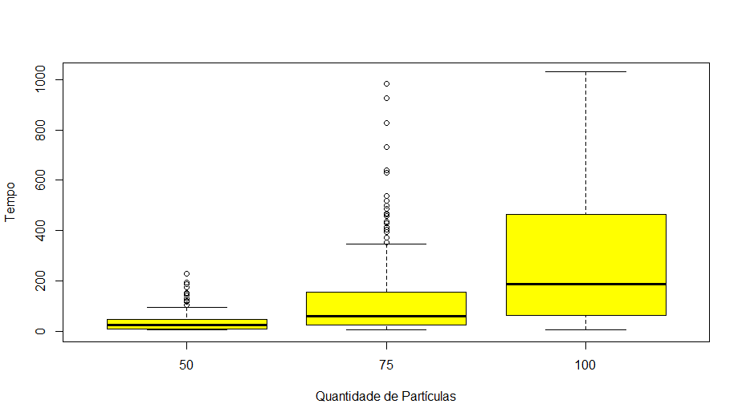
Quantidade de Partículas vs. Tempo de Isolamento

Slide 14
Quantidade de Partículas vs. Tempo de Isolamento
O gráfico indica que as medianas amostrais (tempo) são diretamente proporcionais à quantidade de células no ambiente.
O teste indicou p-valores menores que 2.2e-16 (que são menores que um nível de significância de 5%) para os testes entre o primeiro e segundo e entre o segundo e terceiro grupos.
Logo o aumento de células no ambiente aumenta também o tempo necessário para que a partícula viral se isole das demais (o que confirma o senso comum, neste caso em particular).

Slide 15
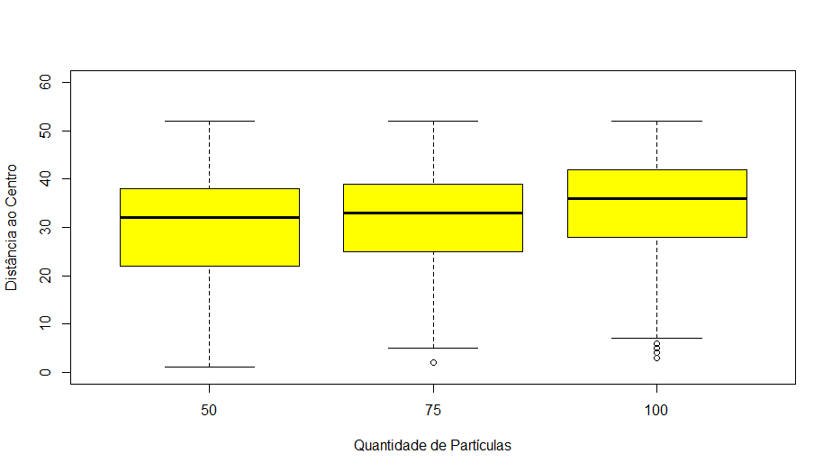
Quantidade de Partículas x Distância ao Centro

Slide 16
Quantidade de Partículas x Distância ao Centro
Embora as medianas sejam diretamente proporcionais à quantidade de células no ambiente, apenas o teste entre o segundo e terceiro grupos indicou variação significativa na distância de acordo com a quantidade de células.
P-valores: 0.07199 e 0.0015

Slide 17
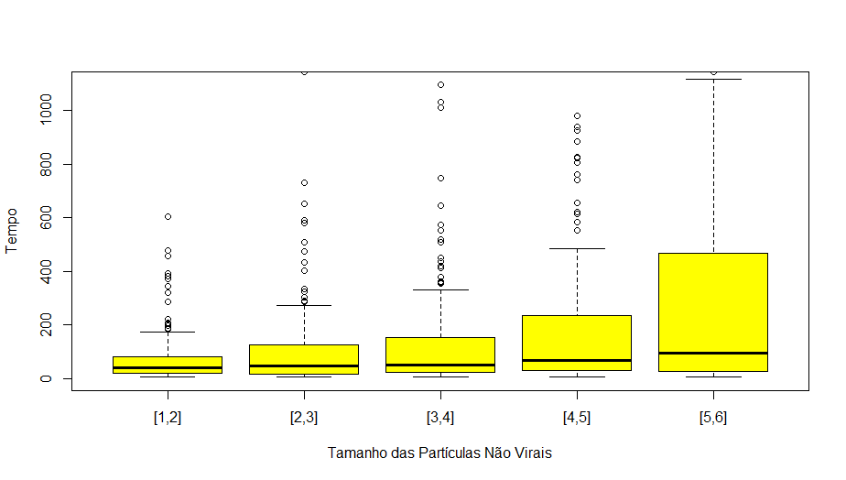
Tamanho das Partículas x Tempo de Isolamento

Slide 18
Tamanho das Partículas x Tempo de Isolamento
Segundo os testes, não podemos dizer (com significância de 5%) que uma variação pequena no tamanho das células gera uma alteração no tempo necessário para a partícula viral se isolar.
P-valores: 0.2541, 0.198, 0.0522 e 0.06972.

Slide 19
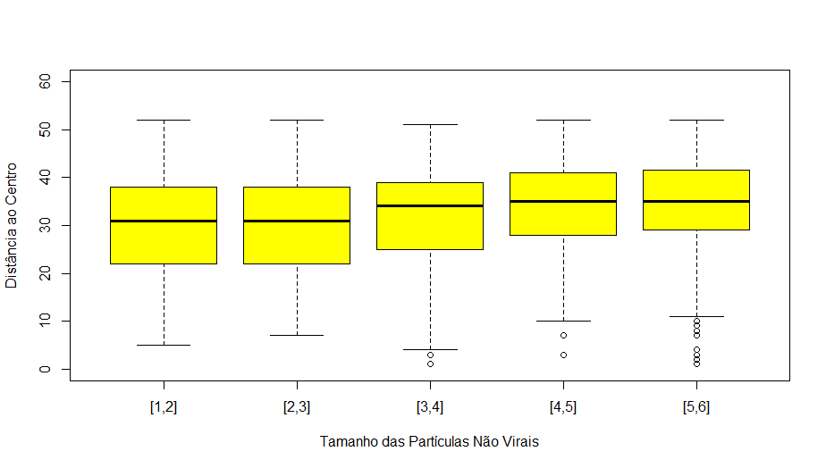
Tamanho das Partículas x Distância ao Centro

Slide 20
Tamanho das Partículas x Distância ao Centro
Novamente, não podemos dizer (de acordo o teste e com significância de 5%) que uma variação pequena no tamanho das células gera uma alteração na distância entre a partícula viral e o centro do ambiente no momento do isolamento.
p-valores: 0.9778, 0.06662, 0.2092 e 0.7099.

Slide 21
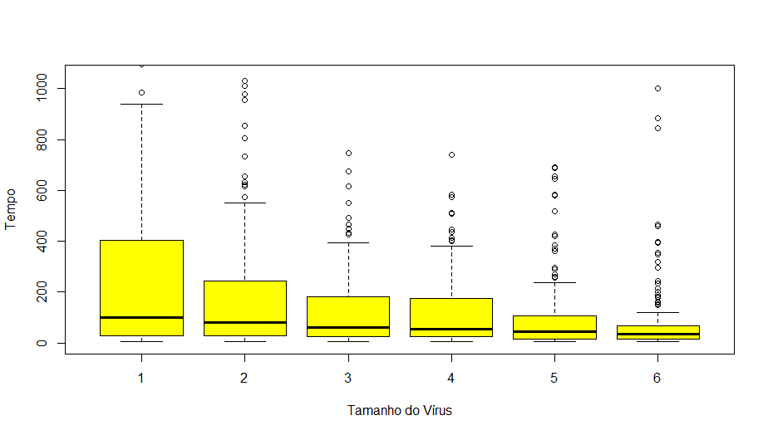
Tamanho do Vírus x Tempo de Isolamento

Slide 22
Tamanho do Vírus x Tempo de Isolamento
Embora as medianas (tempo) sejam inversamente proporcionais ao tamanho do vírus, não é possível afirmar estatisticamente que essa influência de fato existe.
p-valores: 0.289, 0.1549, 0.3901 e 0.09134.

Slide 23
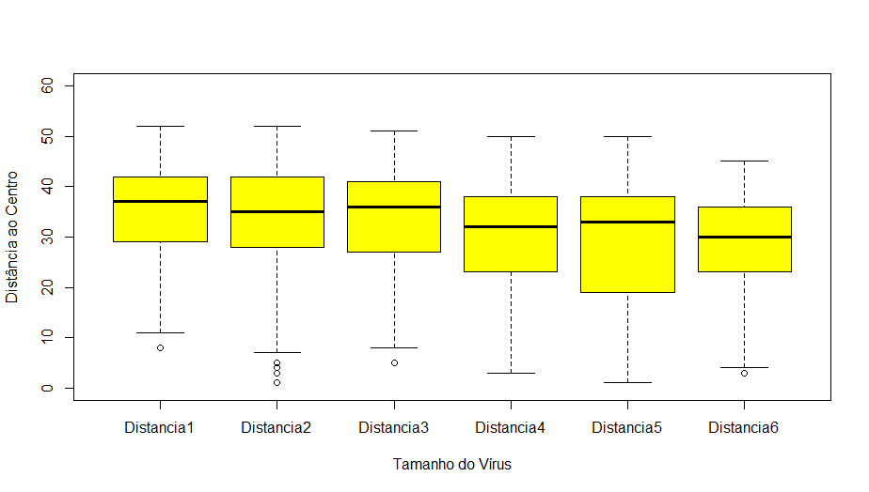
Tamanho do Vírus x Distância ao Centro

Slide 24
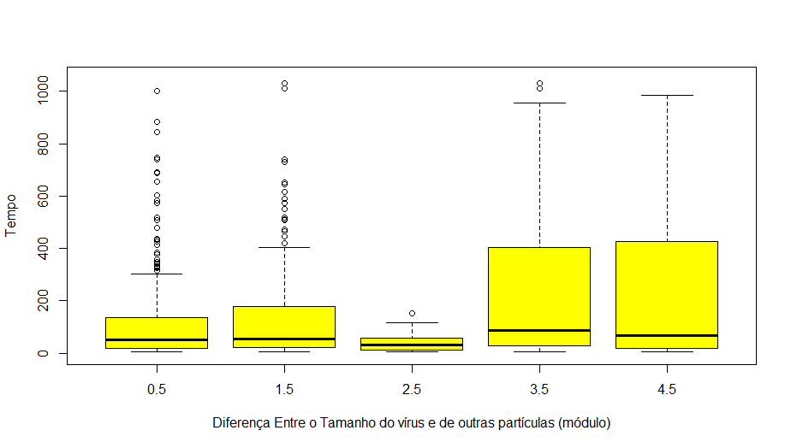
Diferença entre o tamanho das células e do vírus (módulo) x Tempo de isolamento

Slide 25
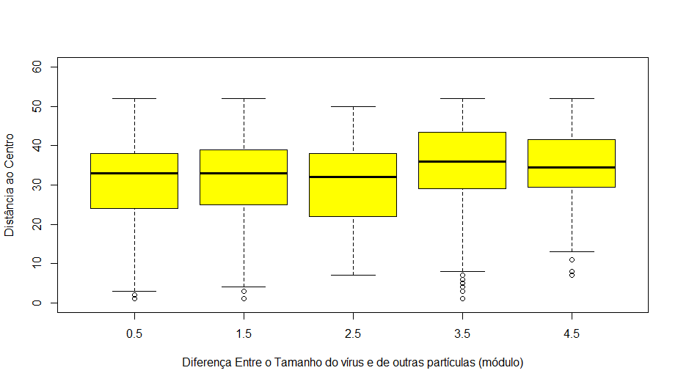
Diferença entre o tamanho das células e do vírus (módulo) x Distância ao Centro

Slide 26
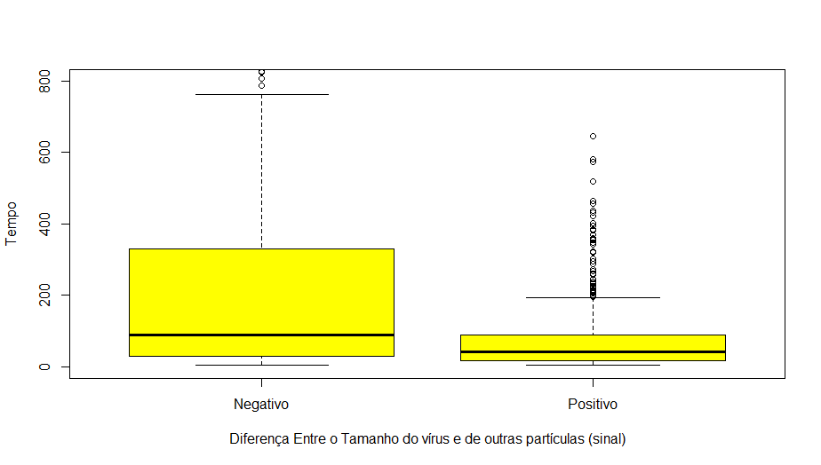
Diferença entre o tamanho das células e do vírus (sinal) x Tempo de Isolamento

Slide 27
Diferença entre o tamanho das células e do vírus (sinal) x Tempo de Isolamento
Estatisticamente podemos dizer que em uma situação na qual o vírus é maior que as outras partículas o tempo levado para o isolamento do vírus é menor que o tempo levado no outro caso (em que o vírus é menor que as outras partículas).
p-valor = 6.4e-16.

Slide 28
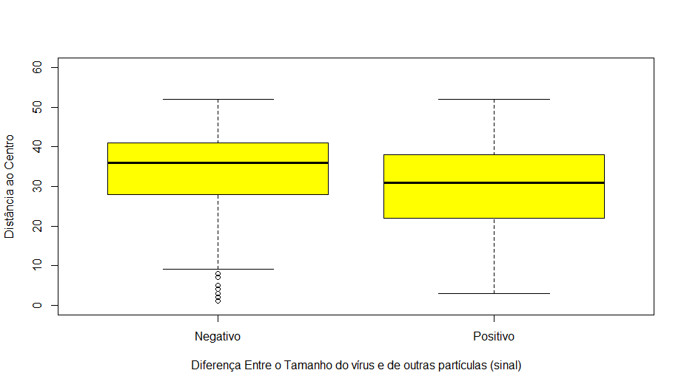
Diferença entre o tamanho das células e do vírus (sinal) x Distância ao Centro

Slide 29
Diferença entre o tamanho das células e do vírus (sinal) x Distância ao Centro
Analogamente ao caso anterior, podemos dizer que em uma situação na qual o vírus é maior que as outras partículas a distância entre esse e o centro do ambiente é menor que o tempo levado no outro caso (em que o vírus é menor que as outras partículas).
p-valor = 9.78e-10.

Slide 30
Conclusões

Slide 31
Conclusões
Estatisticamente há uma influência da quantidade de partículas no ambiente no tempo levado para a partícula viral se isolar das demais. Também é possível dizer que o sinal da diferença entre o tamanho da partícula viral e das demais influencia tanto o tempo levado para a partícula viral se isolar quanto a distância dessa ao centro, no momento em que se isola das demais.
De acordo com as nossas amostras, observamos que as medianas das distâncias ao centro aumentam conforme a quantidade de indivíduos aumenta. Além disso, nas nossas amostras, o tamanho das partículas não virais está relacionado ao tempo de isolamento e à distância ao centro. O tamanho absoluto do vírus também esteve relacionado ao tempo de isolamento.

Slide 32
Fim

